Slide 1
Тема: ДОВІРЯЙ, АЛЕ ПЕРЕВІРЯЙ, АБО ЯК ОПРАЦЮВАТИ ІСТОРИЧНЕ ДЖЕРЕЛО

Slide 2
Мета: формувати уміння співвідносити зображені на ілюстраціях історичні пам’ятки з певною добою (епохою); стисло описувати їх, вживаючи відповідні терміни; визначати цінність історичних джерел; стимулювати пізнавальну активність та самостійність учнів; розвивати спеціальні вміння й навички свідомо читати адаптований текст, отримувати певну інформацію з різноманітних адаптованих історичних джерел; робити нескладні висновки та узагальнення; виховувати впевненість у своїх силах; шанобливе ставлення до історичного минулого свого народу.

Slide 3
Вправа «Історичні анаграми»
Розставити літери у правильному порядку, щоб в результаті вийшло історичне поняття.
ОІГЕАЯЛОХР
2. МЗІКНТУАМАИ
3. ЕАОІЛФАРПГЯ
4. ТОСКЕНПА
ЕЙЗУМ
6. ХАІВР
7. РЬФКОЛОЛ

Slide 4
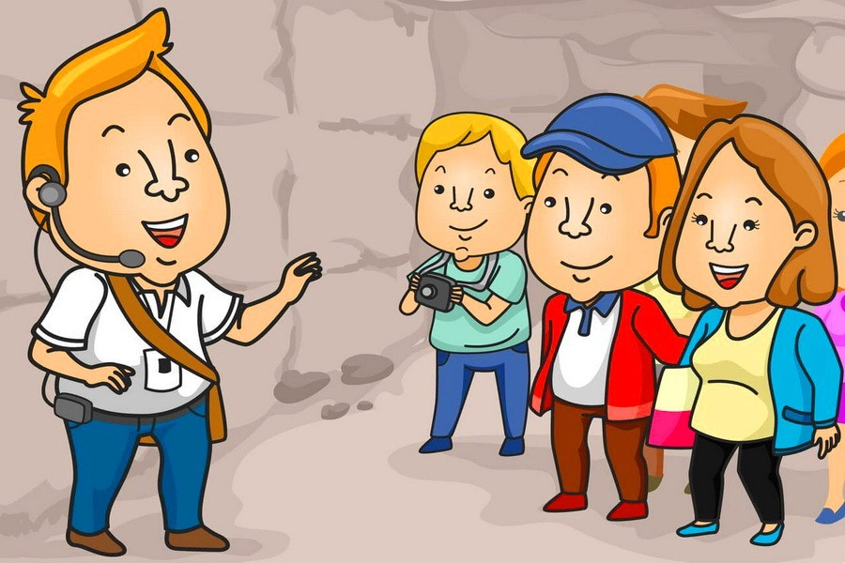
Вправа «Екскурсоводи»
На слайдах представлені зображення.
Пропоную випробувати себе у ролі екскурсоводів
та розповісти про зображені історичні пам’ятки.

Slide 5
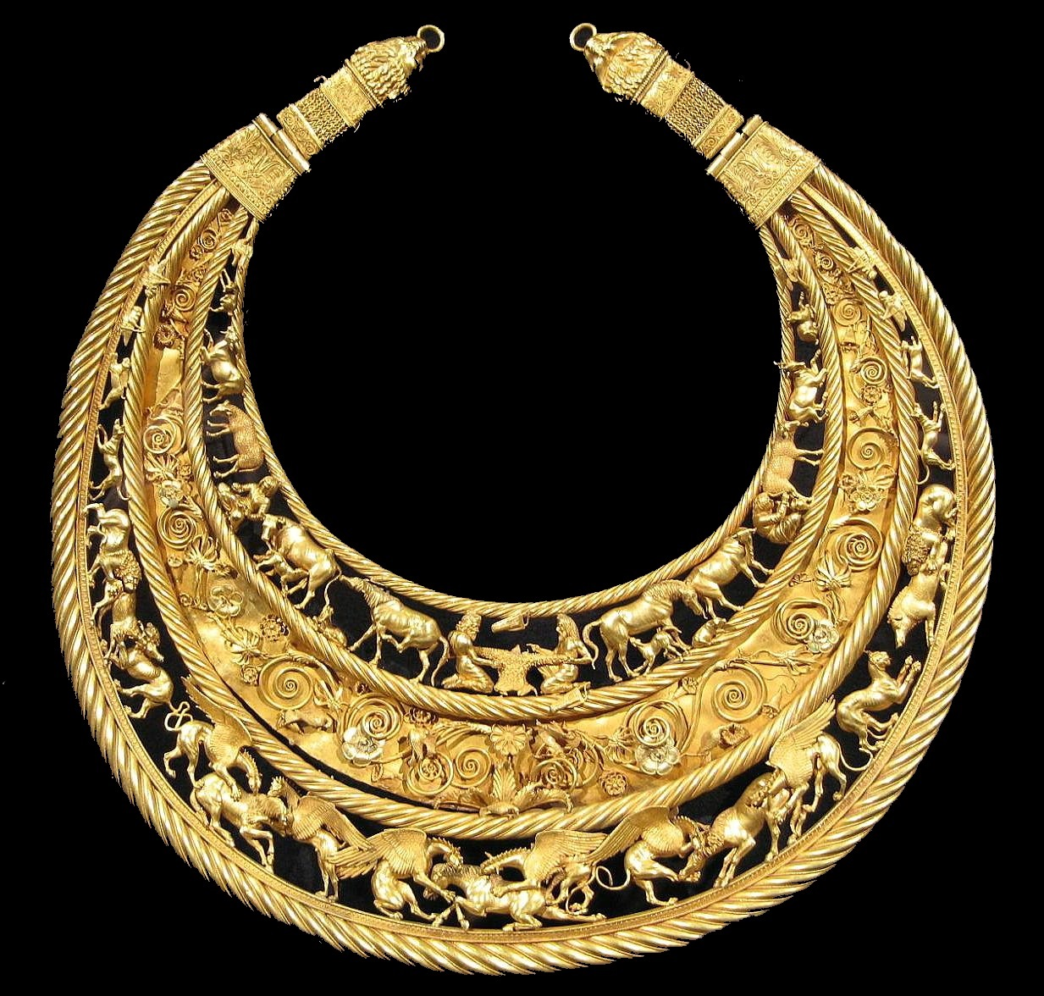
Пектораль скіфського царя з кургану Товста Могила

Slide 6
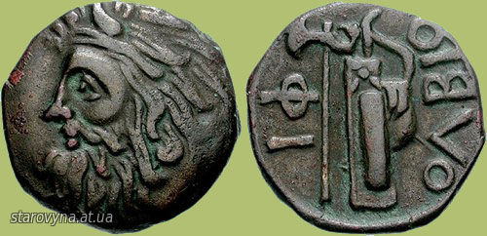
Монети грецьких міст Північного Причорномор’я та Криму

Slide 7
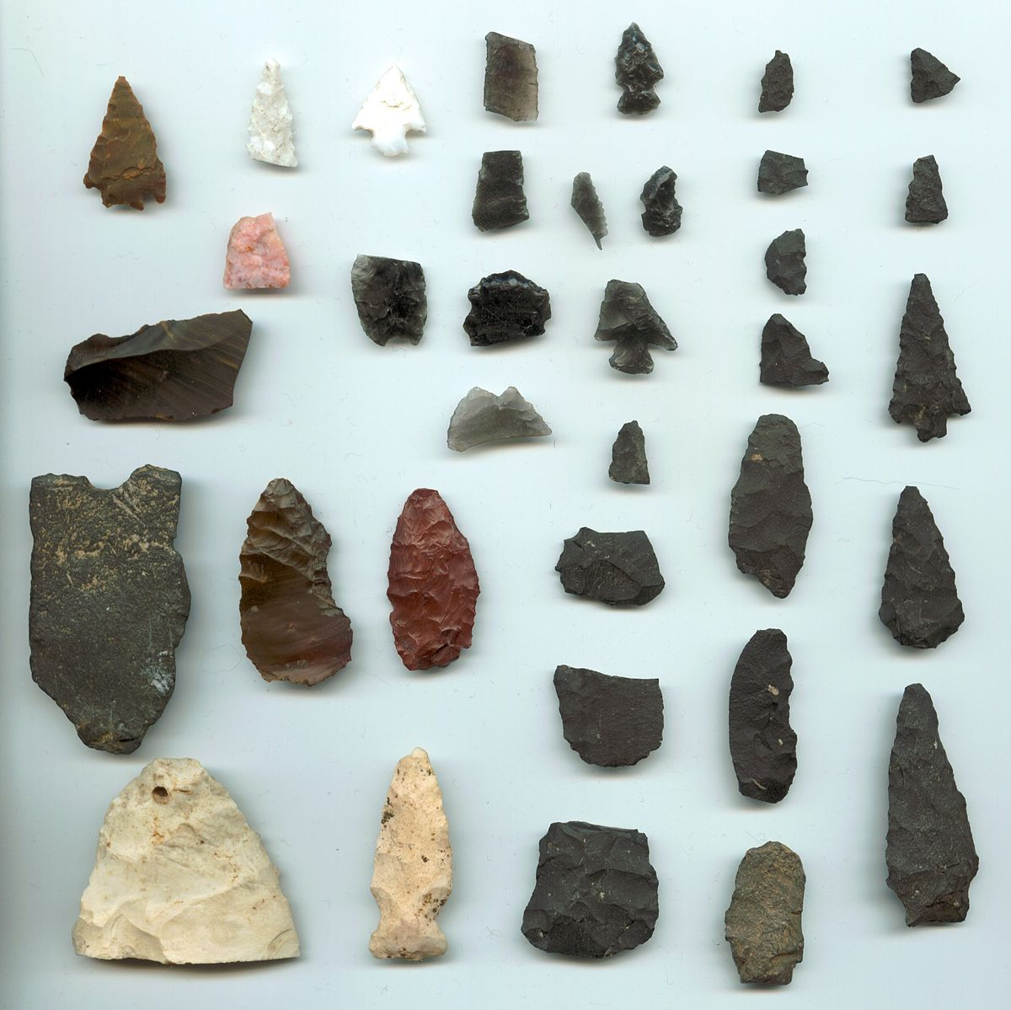
Знаряддя праці первісних людей з каменю та глини

Slide 8
Вправа «Архіваріуси» Згрупуйте поняття.
Рукопис, книга, нумізматика, монета, міф, папір, музей, експонат, пергамент, легенда, дума, архів, розкопки, зброя, мова.
ПИСЕМНІ ДЖЕРЕЛА | РЕЧОВІ ДЖЕРЕЛА | УСНІ ДЖЕРЕЛА

Slide 9
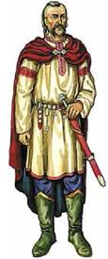
 | «Був Святослав помірним на зріст, не дуже низький і не дуже високий, з кошлатими бровами та світло-синіми очима, кирпатий, безбородий, з густим, надмірно довгим волоссям над верхньою губою (вусами). Голова в нього була зовсім гола, але з одного її боку звисало пасмо волосся — ознака знатності роду. Міцна потилиця, широкі груди та всі інші частини тіла цілком пропорційні. Виглядав він доволі суворим і диким. Одне вухо його прикрашала золота сережка, оздоблена золотим карбункулом та двома перлинами. Одяг на ньому був білий і вирізнявся лише чистотою» (Візантійський історик Лев Диякон про зустріч Святослава та візантійського імператора в 971 р.).
За текстом, поданим на с. 82 – 83 підручника з’ясуйте, як писемне джерело може допомогти визначити зовнішність історичного діяча. Порівняйте, подане зображення князя і словесний опис.

Slide 10
Вправа «Фольклористи»
Проаналізуйте зміст історичної пісні та дайте відповіді на запитання.
1. Якому періоду присвячена історична пісня?
2. Хто є головними героями цієї пісні?
3. Чи можна вважати цю пісню історичним джерелом?
https://www.youtube.com/watch?v=PEUzUK5vRzY&ab_channel=DanChenko

Slide 11
ДОМАШНЄ ЗАВДАННЯ
Підготувати сімейні фотографії та коротку розповідь про людей на фото.
Правила роботи з фотографіями
1) Які предмети та будівлі зображені на фотографії?
2) Що роблять люди, зображені на знімку?
3) Коли і де відбувалася подія, зображена на фотографії? Власну думку обґрунтуйте.
4) Чи позували люди для фотографії або це був випадковий знімок?
5) З якою метою зроблено фотографію?
6) Чи є на фотографії підпис? Про що він може розповісти?
7) Якщо вам не відома дата фотографії, спробуйте визначити час її появи.
8) На які запитання фотодокумент не може дати відповіді? Якої інформації бракує?

